Slide 2
ENTERPRISE APPLICATION DEVELOPMENT
Prof. Elias R. Belinello
#03 – ASP.NET CORE – ROTAS E CONTROLLERS

Slide 3
TRAJETÓRIA
Plataforma .NET
Linguagem C# e Orientação a Objetos
ASP.NET Core – Rotas e Controller

Slide 4
#03 - AGENDA
ASP.NET
ASP.NET Core MVC
Rotas e Controller
Action e tipos de retorno
Forward x Redirect
Recebendo parâmetros da view
Enviando valores para a view

Slide 5
ASP.NET - EVOLUÇÃO
ASP.NET plataforma da Microsoft para o desenvolvimento de aplicações Web e Web Services;
1996
2002
2008
2016
ASP
ASP.NET WebForms
ASP.NET MVC
ASP.NET Core

Slide 6
ASP.NET Core
ASP.NET Core é um framework web de alta performance, 100% open-source e cross-plataform, desenvolvido pela Microsoft e pela comunidade;
Desenvolvido para nuvem e de forma modular;
Disponível no github:
https://github.com/aspnet/AspNetCore
Documentação:
https://docs.microsoft.com/pt-br/aspnet/core

Slide 7
ASP.NET Core MVC
Baseado nos padrões MVC:
Model: lógica da aplicação e modelo de dados;
View: exibe as informações para o usuário (Interface);
Controller: recebe as requisições do usuário e encaminha o model e/ou view;
Controller
Model
View
BD

Slide 8
ASP.NET Core
Para desenvolver a aplicação ASP.NET Core vamos utilizar o Visual Studio como IDE, SQL Server para o banco de dados e o ISS Express para servidor:
O Visual Studio possui um banco de dados SQL Server Local e o Servidor ISS Express, dessa forma, só é necessário instalar o Visual Studio para o desenvolvimento;

Slide 9
CRIANDO O PROJETO ASP.NET Core

Slide 10
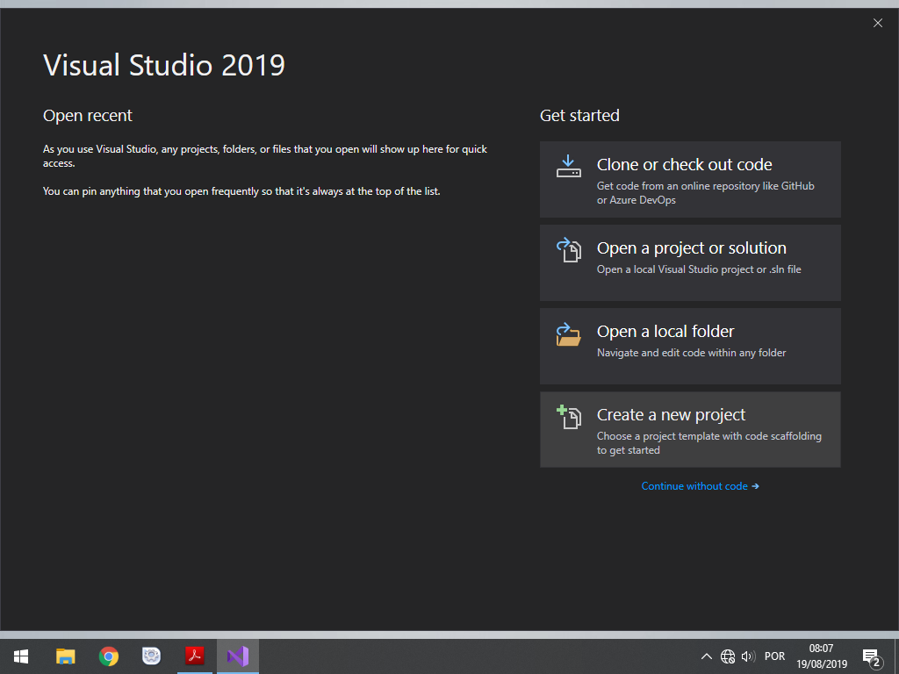
PRIMEIRO PROJETO ASP.NET CORE
Crie um novo projeto

Slide 11
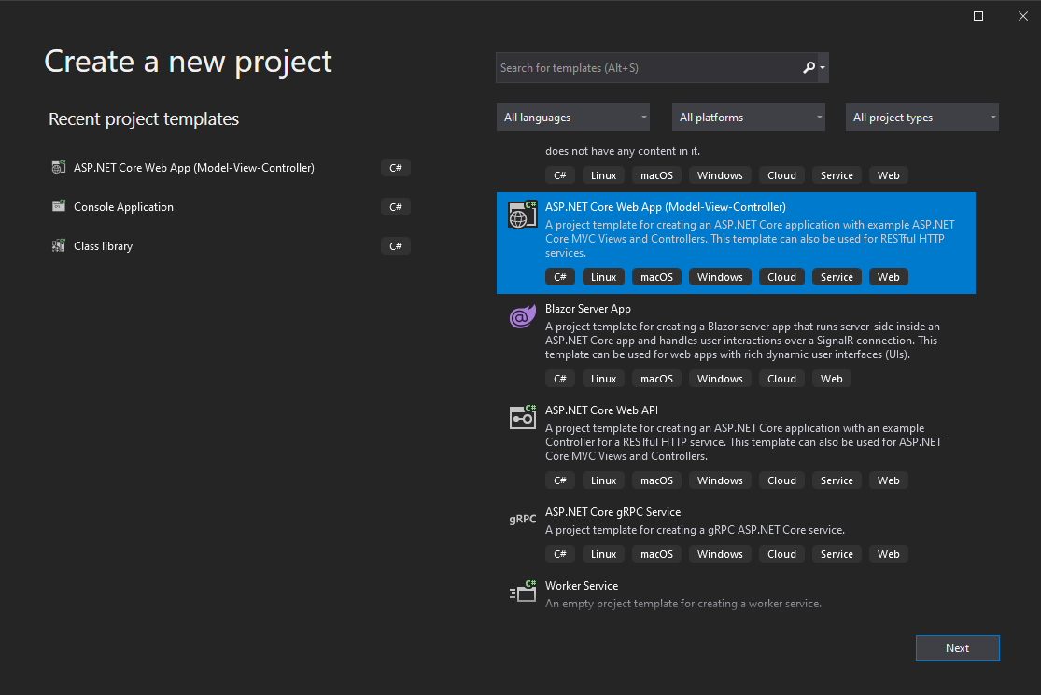
PRIMEIRO PROJETO ASP.NET CORE
Escolha ASP.NET Core Web App (Model-View-Controller)

Slide 12
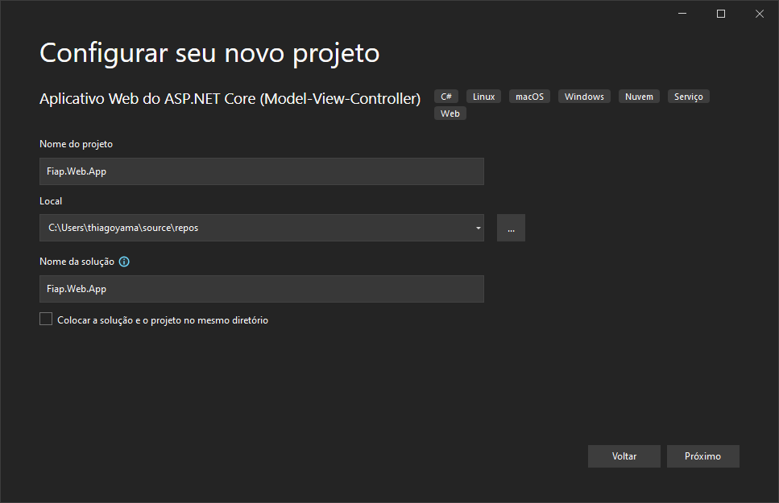
PRIMEIRO PROJETO ASP.NET CORE
Configure o nome do projeto e da solução. Escolha o local para salvar os arquivos.

Slide 13
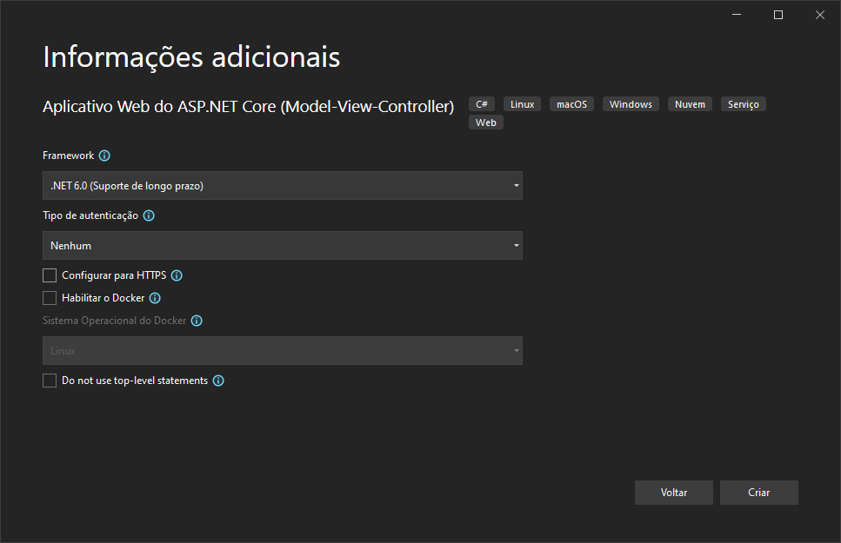
PRIMEIRO PROJETO ASP.NET CORE
Desmarque o HTTPS

Slide 14
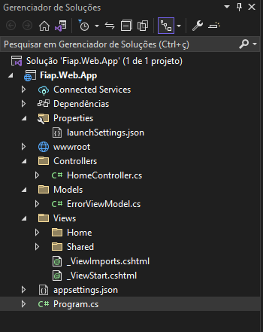
ESTRUTURA DO PROJETO
wwwroot – diretório para arquivos estáticos, como HTML, CSS, Javascript, imagens e etc;
Diretórios Controllers, Models e Views para a arquitetura MVC;
appsettings.json – arquivo de configuração do projeto, como o banco de dados, por exemplo;
Classes Program.cs é utilizado para configurar o comportamento da aplicação ASP.NET.

Slide 15
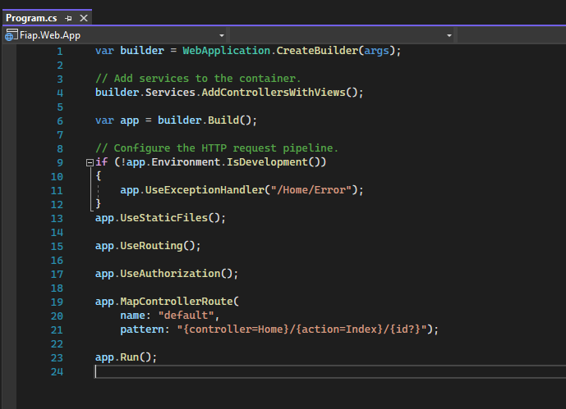
CLASSES PROGRAM.CS E STARTUP.CS
A classe Program.cs é responsável por inicializar a aplicação, configurar os serviços que serão utilizados na aplicação e configura o pipeline de solicitações do ASP.NET Core, um conjunto de middleware para manipular solicitações HTTP;

Slide 16
ROTAS E CONTROLLER

Slide 17
CONTROLLER
Responsabilidades básicas do controller:
Recuperar dados enviados pelo usuário;
Interagir com a camada model;
Acionar a camada de apresentação para enviar a resposta ao usuário;
Controller
Model
View
BD

Slide 18
ROTAS E CONTROLLER
Para implementar um controller:
Nome da classe deve ter o sufixo “Controller”;
Pode estender da classe Microsoft.AspNetCore.Mvc.Controller;
As URLs são mapeadas para métodos (actions) da classe controller;
A aplicação ASP.NET Core possui uma configuração padrão de rotas:
Após o protocolo, host e porta a primeira informação é o nome da classe controller e a segunda é o nome da action, ou seja, o nome do método desta classe;
É possível configurar outras rotas na aplicação;
http://localhost:40392/home/index

Slide 19
ROTAS E CONTROLLER - EXEMPLO
Na configuração padrão de rotas, a URL /home/index envia a requisição para o método Index() da classe HomeController:
http://localhost:40392/home/index
public class HomeController : Controller { public ActionResult Index() { //Código... } }

Slide 20
ROTAS - CONFIGURAÇÃO
As configurações ficam dentro da classe Program.cs, inclusive a configuração padrão de rotas.
Podemos adicionar mais configurações de rotas;
MapControllerRoute:
name: nome da rota;
pattern: definição da url;
Parâmetro na URL opcional (?)
Valores padrões
app.MapControllerRoute(
name: "default",
pattern: "{controller=Home}/{action=Index}/{id?}");

Slide 21
CRIANDO UM CONTROLLER - PARTE 1
Clique com o botão direito do mouse na basta Controllers e escolha: Add > Controller..

Slide 22
CRIANDO UM CONTROLLER - PARTE 2
Escolha o template MVC Controller – Empty;
Defina o nome da classe, lembre-se que deve terminar com a palavra Controller;
1
2

Slide 23
MÉTODO - ACTION
O usuário interage com a página do sistema para enviar uma requisição para um método da classe controller, este executa um processamento e depois deve retornar um objeto do tipo IActionResult indicando o que deve ser executado depois da ação;
public class ClienteController : Controller { public IActionResult Index() { return View(); } }

Slide 24
RETORNO DO MÉTODO - VIEW
O método invoca o método View() para criar um objeto do tipo ViewResult, dessa forma o ASP.NET Core MVC deve retornar uma view para o usuário;
Por padrão, o framework irá retornar uma view (página) com um nome específico que está em um diretório dentro de views;
Cada controller possui um diretório dentro de Views com o mesmo nome da classe;
O arquivo da página tem o mesmo nome do método (action);
Existe um diretório que as páginas podem ser compartilhadas entre todos os controllers (Shared);

Slide 25
RETORNO DO MÉTODO
Se o servidor não encontrar a view correspondente, um erro 500 será exibido no browser:

Slide 26
ADICIONANDO UMA VIEW - PARTE 1
Para adicionar a view de uma Ação (Método), clique com o botão direito dentro do método e escolha Add View...

Slide 27
ADICIONANDO UMA VIEW - PARTE 2
O nome da View já vem preechida de acordo com o nome da action;
Clique em Add;

Slide 28
RETORNO DO MÉTODO - VIEWS
Diretório para as views do ClienteController
Página com o mesmo nome do método do controller
Diretório para as views compartilhadas entre os controllers

Slide 29
TIPOS DE RETORNO
Nem sempre precisamos devolver uma View (Página) como resposta para o usuário..
É possível redirecionar o usuário para uma URL específica, direciona-lo para uma outra Action, etc..

Slide 30
TIPOS DE RETORNO
Action Result | Helper Method | Description
ViewResult | View | Renderiza a view para usuário
PartialViewResult | PartialView | Determina o arquivo que deve ser utilizado para construir a página parcial de resposta
RedirectToResult | Redirect | Redireciona para uma URL específica;
RedirectToRouteResult | RedirectToAction RedirectToRoute | Redireciona para outra ação da camada de controle
ContentResult | Content | Devolve um tipo definido pelo desenvolvedor, por exemplo texto
JsonResult | Json | Devolve um objeto no formato JSON.
FilePathResult | File | Devolve valores binários para escrever no response
EmptyResult | (None) | Devolve uma resposta vazia

Slide 31
TIPOS DE RETORNO - EXEMPLOS
public IActionResult Index() { return Content("Olá Mundo"); }
Retorna o texto: Olá Mundo
public IActionResult Index() { return View("Home"); }
Retorna a página Home
public IActionResult Index() { return RedirectToAction(”Listar"); }
Redireciona para a action Listar

Slide 32
REDIRECT X FORWARD
Um redirect é uma nova requisição que o cliente (browser) faz a pedido da aplicação web, logo ele fica ciente sobre como está ocorrendo a navegação e para onde ele está sendo redirecionado;
Um forward pode executar várias requisições no lado servidor sem o conhecimento do cliente;
Um forward mantém os atributos e parâmetros do request original, já um redirect não;
Com forward, após um cadastro, caso o usuário atualize a página (F5) a requisição original será processada novamente, ou seja, o cadastro será realizado novamente!
Então, sempre após um POST devemos realizar um redirect!

Slide 33
ACTION SELECTORS – GET E POST
Podemos definir qual tipo de requisição a action irá processar:
[HttpPost] public IActionResult Index() { return Action(); }
POST
[HttpGet] public IActionResult Index() { return Action(); }
GET

Slide 34
RECEBENDO PARÂMETROS

Slide 35
CONTROLLER – RECEBENDO PARÂMETROS
Quando o usuário clica em um link ou envia um formulário uma requisição é enviada para o servidor com parâmetros (valores);
O primeiro passo para desenvolver um sistema web é compreender como recuperar esses valores no Controller;
Controller

Slide 36
PARÂMETROS
O formulário envia para a URL “Home/Cadastrar” (action) dois parâmetros para o Controller: nome e sobrenome;
Formulário HTML
<form action = "/Home/Cadastrar" > <label>Nome</label> <input type="text" name="nome" /> <label>Sobrenome </label> <input type="text" name="sobrenome" /> <input type = "submit" value="Enviar" /> </form>

Slide 37
PARÂMETROS
Podemos receber os valores como parâmetro do método;
Basta definir o nome dos parâmetros do método com os mesmos nomes dos campos do formulário HTML;
Controller
public IActionResult Cadastrar(string nome, string sobrenome) { return View(); }
Mesmo nome dos campos do formulário HTML

Slide 38
PARÂMETROS – MODEL BINDER
Podemos utilizar também uma classe como parâmetro, assim o ASP.NET Core MVC irá criar o objeto com os valores dos campos do formulário HTML;
A classe deve ter as propriedades iguais aos nomes do campos do formulário;
Classe Model
public class Cliente { public string Nome { get; set; } public string Sobrenome { get; set; } }
Mesmo nome dos campos do formulário HTML

Slide 39
PARÂMETROS – MODEL BINDER
O método (action) recebe a classe como parâmetro:
Controller
public IActionResult Cadastrar(Cliente cliente) { string nome = cliente.Nome; string sobrenome = cliente.Sobrenome; return View(); }
Classe Model

Slide 40
ENVIANDO VALORES PARA A VIEW

Slide 41
CONTROLLER – VALORES PARA A VIEW
Depois de recuperar e processar as informações, o Controller deve retornar um resultado para o usuário;
Para isso, o Controller deve enviar informações para a view ser construída e exibida para o usuário;
Controller
View

Slide 42
VIEWDATA
Trabalha com pares chave/valor;
Controller
public IActionResult Index() { ViewData[“chave”] = "Cadastro de Cliente"; return View(); }
View
<h3>@ViewData[“chave”]</h3>

Slide 43
VIEWBAG
Parecido com o ViewData, porém não precisa de casting ou validação de objetos nulos;
Controller
public IActionResult Index() { ViewBag.titulo = "Cadastro Cliente"; return View(); }
View
<h3>@ViewBag.titulo</h3>

Slide 44
TEMPDATA
TempData funciona de forma parecida com os outros dois, porém consegue manter as informações após um redirect:
Controller
public IActionResult Cadastrar() { TempData["mensagem"] = “Cadastrado com Sucesso!"; return RedirectToAction(“Listar”); }
View
<h3>@TempData["mensagem"]</h3

Slide 45
STRONGLY TYPED VIEW
Podemos enviar um objeto para a view passando o objeto como parâmetro do retorno da action:
Controller
public IActionResult Cadastrar(Cliente cliente) { return View(cliente); }
Envia o objeto para a view
View
@model FIAP.Models.Cliente <p> @Model.Nome, @Model.Sobrenome </p>
Tipo de objeto recebido
@Model para acessar o
objeto recebido

Slide 46
CODAR!
Crie um formulário para receber informações de um usuário:
Nome
Data Nascimento
E-mail
Depois de enviar as informações, o usuário deve receber uma mensagem de sucesso e as informações do usuário enviadas.

Slide 47
VOCÊ APRENDEU..
Sobre o ASP.NET e sua evolução;
O sistema de rotas do ASP.NET Core MVC;
As responsabilidades do controller e os tipos de retorno de uma action;
A diferença entre forward e redirect;
Recuperar os parâmetros enviados para o controller;
Enviar dados do controller para a camada de view;

Slide 48
“Descobri que quanto mais eu estudo, mais sorte eu pareço ter nas provas”

